Slide 1
装卸作业安全知识培训
博富特咨询
全面
专业
实用

Slide 2



关于博富特
博富特培训已拥有专业且强大的培训师团队-旗下培训师都拥有丰富的国际大公司生产一线及管理岗位工作经验，接受过系统的培训师培训、训练及能力评估，能够开发并讲授从高层管理到基层安全技术、技能培训等一系列课程。
我们致力于为客户提供高品质且实用性强的培训服务，为企业提供有效且针对性强的定制性培训服务，满足不同行业、不同人群的培训需求。
博富特认为：一个好的培训课程起始于一个好的设计,课程设计注重培训目的、培训对象、逻辑关系、各章节具体产出和培训方法应用等关键问题。

Slide 3

目录
CONTENTS
01
机动车辆装卸规范
02
危化品装卸规范
03
装卸作业安全管理规定

Slide 4
PART 1
机动车辆装卸规范

Slide 5
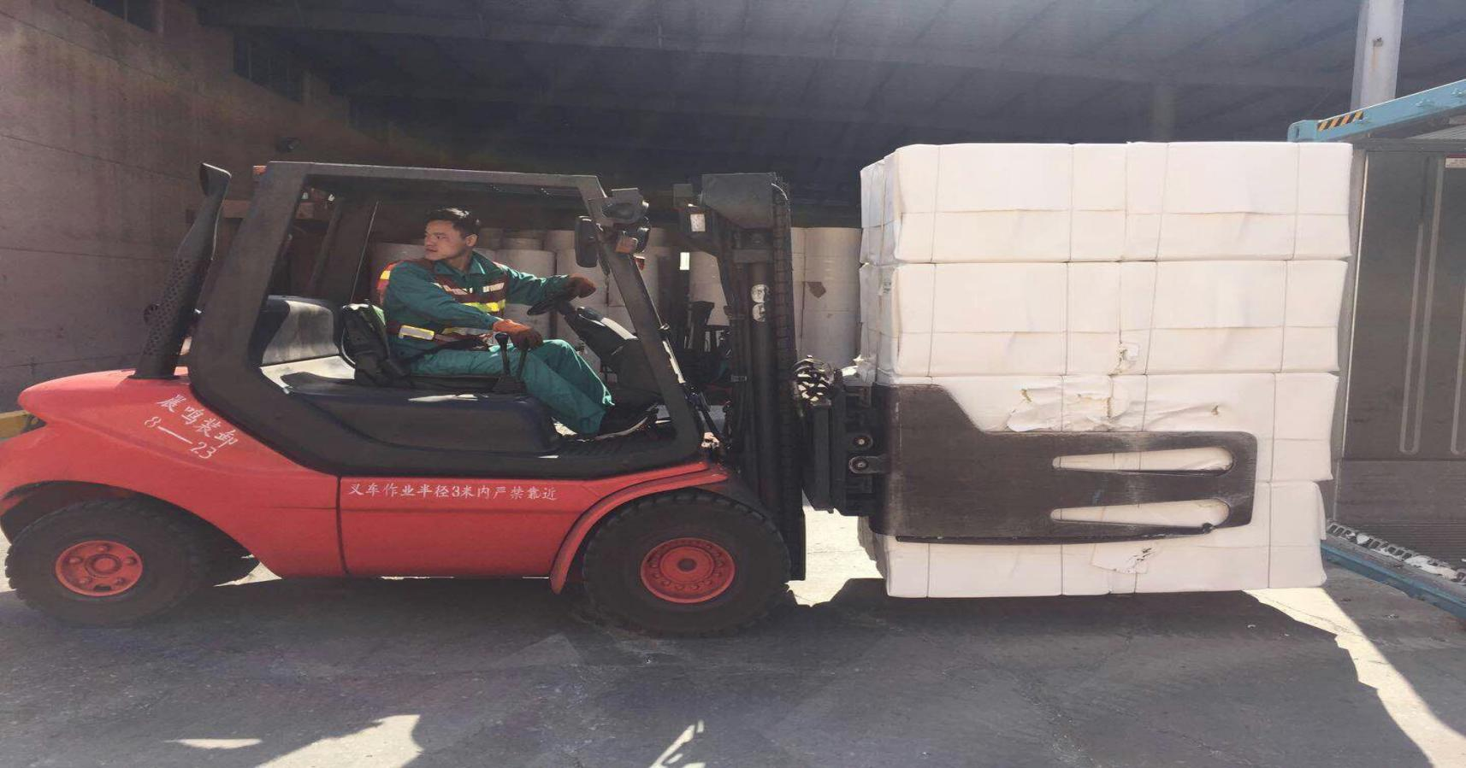
一、机动车辆装卸规范
1、叉车搬运货物先观察周围环境后倒行，货物必须离地30公分以上。

Slide 6
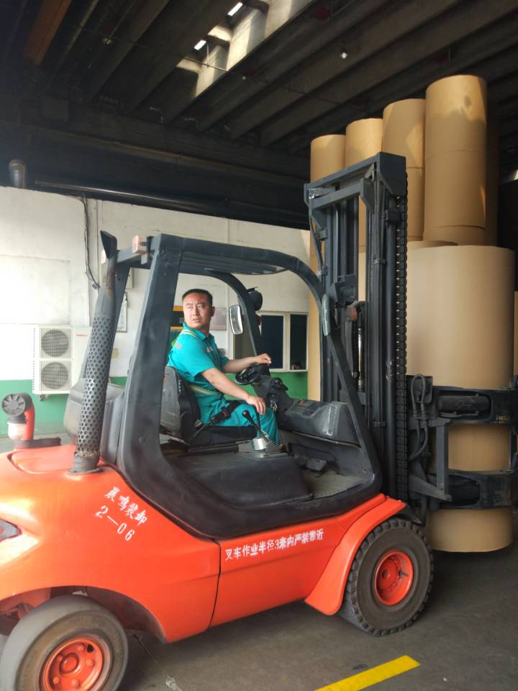
一、机动车辆装卸规范
2、叉车搬运货物进出门口需观察周围环境、鸣笛、使用转向灯，仓库内叉车行驶速度不得超过5km/h。

Slide 7
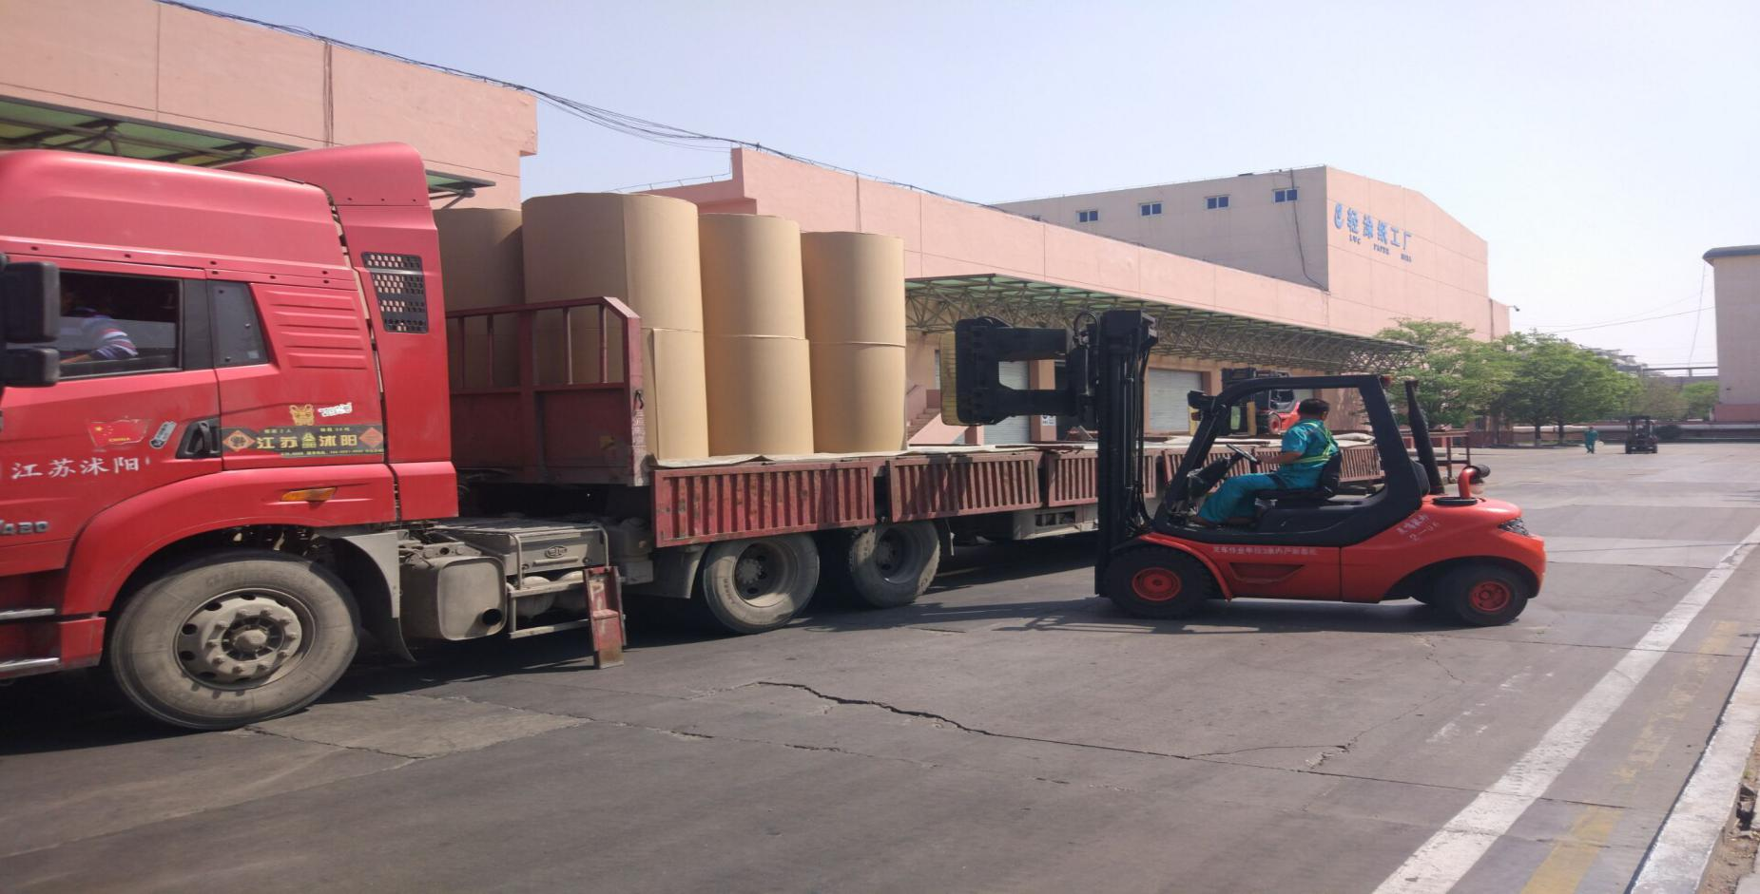
一、机动车辆装卸规范
3、叉车装运货物时外来运输司机必须到驾驶室等待，严格执行人车分流作业。

Slide 8
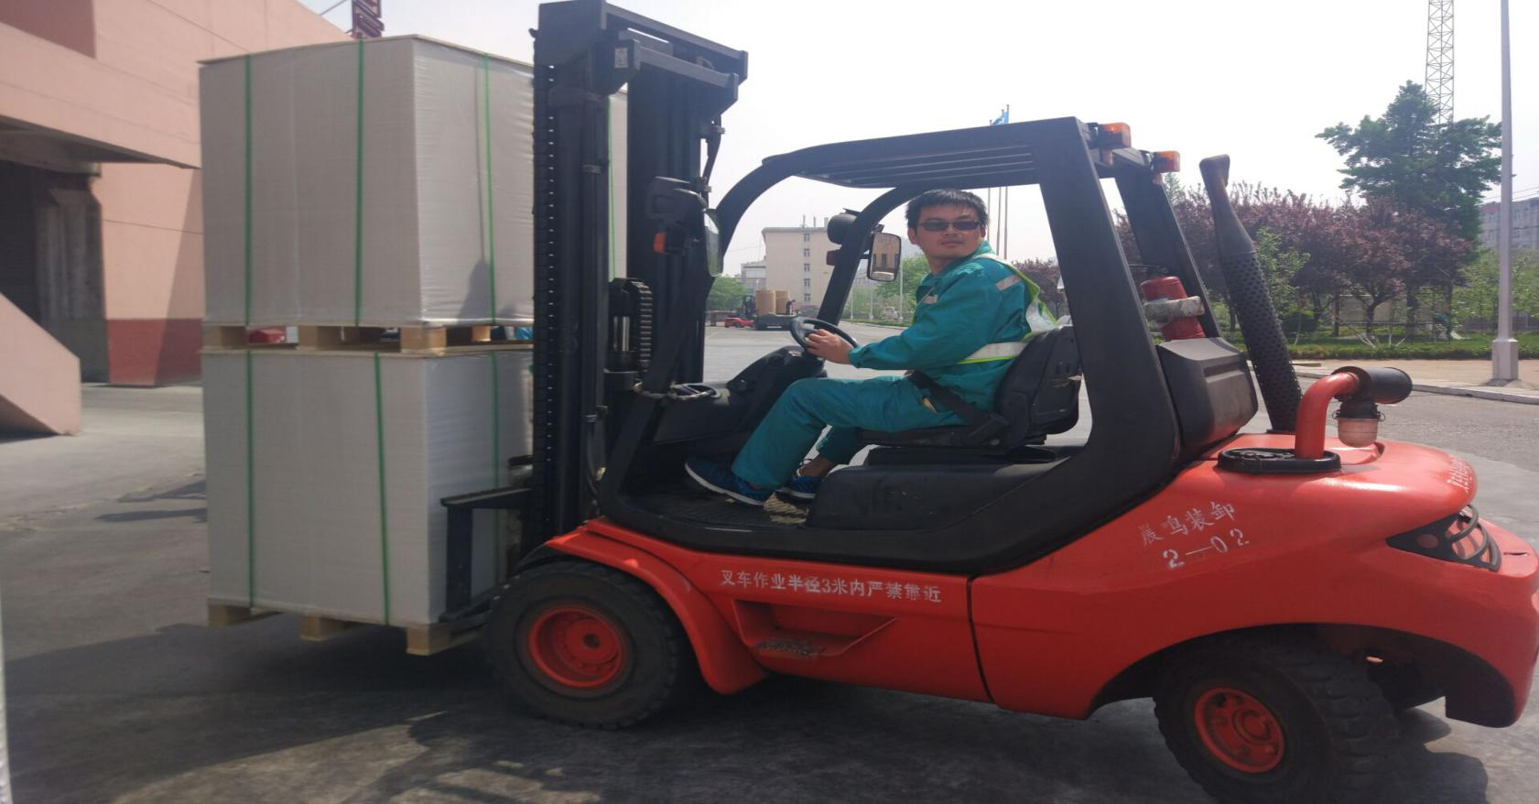
一、机动车辆装卸规范
4、叉车空载、重载严格按照规定必须倒开叉车，厂区道路叉车行驶速度不得超过10km/h。

Slide 9
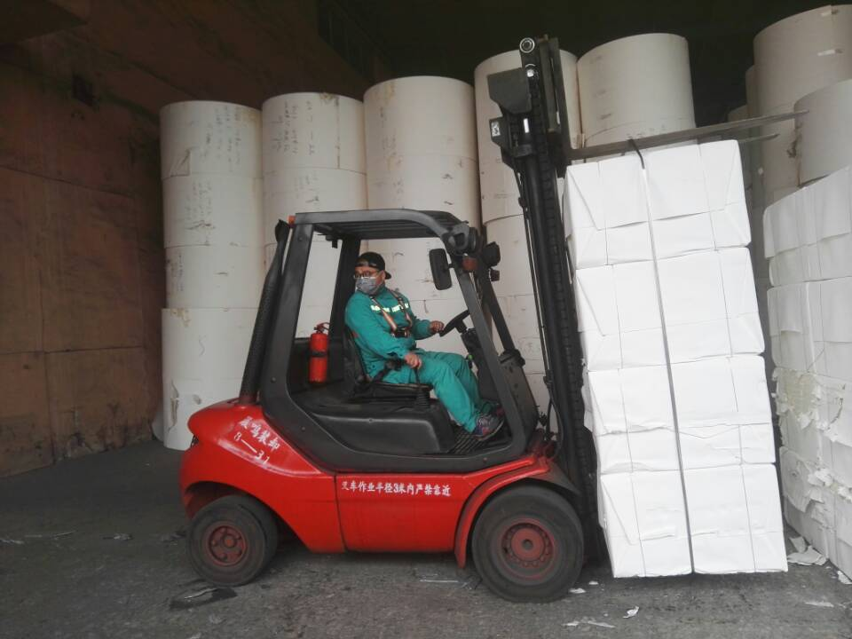
一、机动车辆装卸规范
5、叉车挑运货物严禁单齿作业。

Slide 10
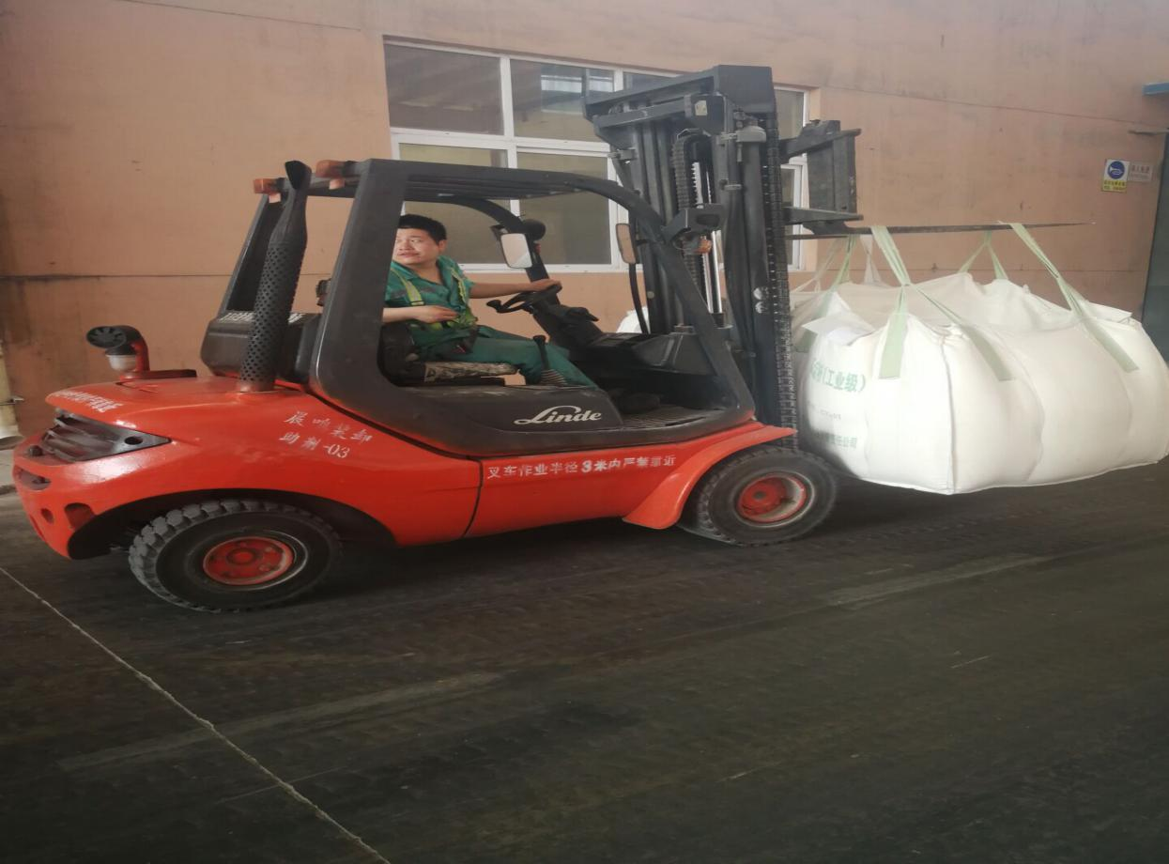
一、机动车辆装卸规范
6、叉车装卸吨桶、吨袋等化工品时需轻搬轻运。

Slide 11
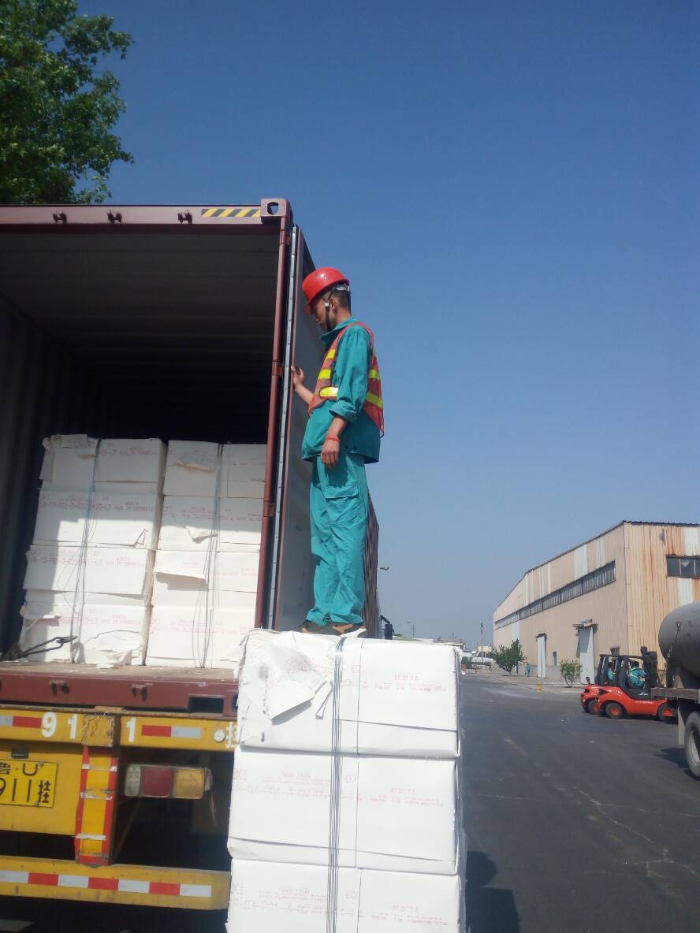
一、机动车辆装卸规范
7、装卸工卸集装箱木浆时必须穿戴防护用品，托运木浆装卸工必须站在安全位置。

Slide 12
PART 2
危化品装卸规范

Slide 13
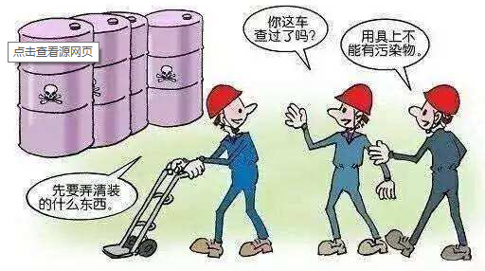

二、危化品装卸规范
危化品装卸注意事项
1
在装卸搬运化学危险物品前，要预先做好准备工作，了解物品性质，检查装卸搬运的工具是否牢固，不牢固的应予更换或修理。如工具上曾被易燃物、有机物、酸、碱等污染的，必须清洗后方可使用。

Slide 14
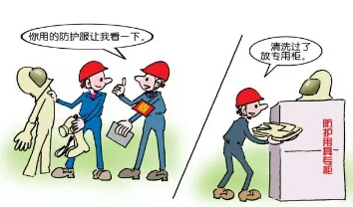
二、危化品装卸规范
2
操作人员应根据不同物资的危险特性，分别穿戴相应合适的防护用具，对毒害、腐蚀、放射性等物品更应加强注意。

Slide 15
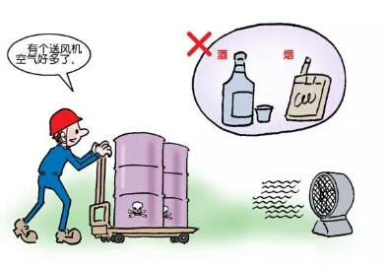
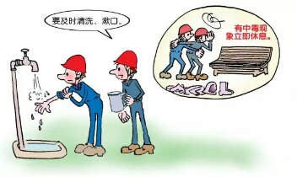
二、危化品装卸规范
3
在装卸搬运化学危险物品时，不得饮酒、吸烟。工作完毕后根据工作情况和危险品的性质、及时清洗手、脸、漱口或淋浴。装卸搬运毒害品时，必须保持现场空气流通，如果发现恶心、头晕等中毒现象，应立即到新鲜空气处休息，脱去工作服和防护用具，清洗皮肤沾染部分，重者送医院诊治。

Slide 16
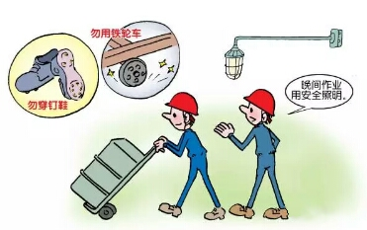
二、危化品装卸规范
4
装卸搬运爆炸品，一级易燃品、一级氧化剂时，不得使用铁轮车、电瓶车（没有装置控制火星设备的电瓶车），及其他无防爆装置的运输工具。参加作业的人员不得穿带有铁钉的鞋子。禁止滚动铁桶，不得踩踏化学危险物品及其包装（指爆炸品）。装车时，必须力求稳固，不得堆装过高。在炎热季节，应在早晚作业，晚间作业应用防爆式或封闭式的安全照明。雨、雪、冰封时作业，应有防滑措施。

Slide 17
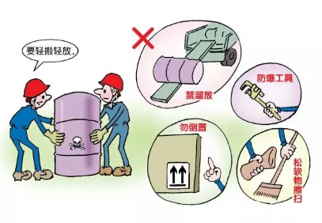
二、危化品装卸规范
5
操作中对化学危险物品应轻拿轻放，防止撞击、摩擦、碰摔、震动。液体铁桶包装下垛时，不可用跳板快速溜放，应在地上，垛旁垫旧轮胎或其他松软物，缓慢下。标有不可倒置标志的物品切勿倒放。

Slide 18
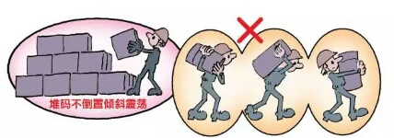
二、危化品装卸规范
6
装卸搬运强腐蚀性物品，操作前应检查箱底是否已被腐蚀，以防脱底发生危险。搬运时禁止肩杠、背负或用双手揽抱，只能挑、抬或用车子搬运。搬运堆码时，不可倒置、倾斜、震荡，以免液体溅出发生危险。在现场须备有清水、苏打水或衡醋酸等，以备急救时应用。

Slide 19
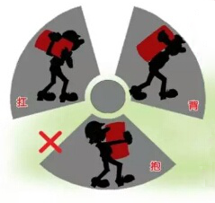
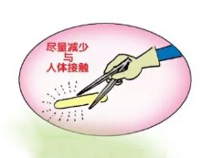
二、危化品装卸规范
7
装卸搬运放射性物品时，不得肩扛、背负或揽抱。并尽量减少人体与物品包装的接触，应轻拿轻放，防止摔破包装。工作完毕后以肥皂和水清洗手脸和淋浴后才可进食饮水。对防护用具和使用工具，须经仔细洗刷，除去射线感染。对沾染放射性的污水，不得随便流散，应引入深沟或进行处理。

Slide 20
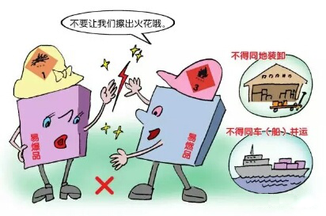
二、危化品装卸规范
8
两种性能互相抵触的物品，不得同地装卸、同车（船）并运。对怕热、怕潮物品，应采取隔热、防潮措施。

Slide 21
二、危化品装卸规范
1
2
3
4
当发生泄漏时，立即停止卸料，进行紧急处理：关闭物料泵，随后关闭车辆物料出口阀及泄漏点最近两端阀门，并立即向车间主任、安全部门、生产部门报告；当出现大量泄露时，立即停止卸料，关闭车辆物料出口阀和卸料泵，人员立即撤离现场并采取有效防护措施，启动应急响应程序。

Slide 22
二、危化品装卸规范
1
2
3
4
罐区周围气体报警仪报警时，立即停止卸料，查明报警仪报警的原因，确认没有泄漏的情况下方可进行再一次继续作业。若发生长时间持续报警或者重新卸车再次报警，应停止作业，报告车间主任，车间主任不能把握正确处理的立即上报生产副总和安全负责人，必须查明原因后再进行卸料操作。

Slide 23
二、危化品装卸规范
1
2
3
4
可燃物料泄漏时，严禁车辆启动。待隐患消除确认后方可离开。

Slide 24
二、危化品装卸规范
1
2
3
4
酸碱类操作时，应注意物料泄漏对人体的腐蚀伤害。

Slide 25
PART 3
装卸作业安全管理规定

Slide 26
三、装卸作业安全管理规定
1、分选库装卸安全管理规定：
（1）
（2）
（3）
驾驶员和现场作业人员按规定穿戴好反光马甲等个人防护用品。
完善分选库照明设施，确保车辆装卸时光线良好，每班对车辆油污、粉尘、纸屑清理1次，严格交接班。
上料车辆推纸时抱夹必须离开地面10厘米，禁止贴地面上推纸，严禁司机、分选库工作人员在上料区玩手机、看书报、听音乐、打电话等与工作无关的事。

Slide 27
三、装卸作业安全管理规定
1、分选库装卸安全管理规定：
（4）
（5）
司机备料时只许抱单个纸包，上料区严禁废纸堆积，阻碍司机视线，严禁用装载机上料作业。
分选库划分明显的分选、上料区域，人员必须在规定区域内作业，不得串岗进入其它区域；剪铁丝人员工作完成后，由带班人员确认全部撤离后，发出信号通知车辆开始作业。

Slide 28
三、装卸作业安全管理规定
2、原料场装卸安全管理规定：
（2）外来运输车辆（含拉木片、废纸车辆）卸货时，两车间距5米以上，机动车辆作业完毕后，原料场巡查人员应对车辆作业区进行检查，确保无消防安全隐患。
（1）机动车辆驾驶员、现场作业人员必须按规定劳保着装；原料场照明设施必须保证完好，确保夜间作业现场光线良好。

Slide 29
三、装卸作业安全管理规定
2、原料场装卸安全管理规定：
（3）保持作业区地面的清洁，地面散落木片、废纸、枝桠材要及时清除，防止车辆行驶产生时颠簸造成事故，如遇车辆有问题时，必须把车开离作业区域安全位置进行处理，严禁司机作业区域内随意下车走动。
（4）卸废纸时，严禁用叉车挑车辆立柱及护栏；卸废纸时，运输司机必须到驾驶室等候，搬运废纸时，一次搬运不得超过两包；叉车一律倒行，且车速必须10km/h以下；车辆抱夹必须离地30cm以上，搬运过程中严禁铁丝磨地，推散纸时，抱车抱夹及装载机铲斗必须离地10cm以上。

Slide 30
三、装卸作业安全管理规定
2、原料场装卸安全管理规定：
（5）废纸码垛时，严禁超出垛位线；废纸包必须摆放整齐；码垛时，当抱夹夹住废纸包升高后，叉车一律不准原地打转向；拆垛时，严禁逆向拆垛。
（6）装载机卸散废纸时，必须确保卸货车辆对面无人；卸车沟卸集装箱时，必须用方木掩住集装箱车轮，集装箱司机拉上手制动，在驾驶室内等候，钥匙交到卸车司机手中；叉车司机卸完箱后，卸货车辆司机在得到叉车司机通知后方可向前提车。

Slide 31

三、装卸作业安全管理规定
2、原料场装卸安全管理规定：
（7）车辆被木片或废纸挡住时，严禁在车辆移动的情况下，人员去清理车底；机动车辆作业过程中，现场人员必须在安全区域等待，等车辆停稳后方能作业，夜间严禁从料场内倒运废纸，只允许从暂存区倒运。

Slide 32


三、装卸作业安全管理规定
3、装卸作业区域安全管理规定：
（1）作业现场要有良好的照明设施，作业人员必须按规定穿戴安全帽、反光服等个人防护用品，现场划定作业区域线，设置醒目的安全警示标识牌。
（2）装卸集装箱货物时，车辆必须紧靠装卸平台，并在车胎下放好掩木，确认卸货完毕后，由装卸工通知集装箱司机取走掩木后提车，值班人员做好安全监督，严禁无关人员随意进入机动车辆作业区。
（3）装货平台、上站货台处要有防护措施，现场专人进行监护。

Slide 33
3、装卸作业区域安全管理规定：
（4）卸玉米时，运输车辆在侧翻平台停好后，装卸工先挂好三条安全防护链，确认所有人员远离车辆后，才能开启侧翻旋钮。
（5）未及时倒运的成品纸必须在通道一侧存放，严禁两侧存放，防止因车辆通道过窄，造成挤伤事故，仓库内成品纸倒运时，仓储人员要距离机动车辆3米以上。
（6）卸汽运高层木浆时，平抱举高抱紧，平抱不得转向，缓慢倒车，并平衡降落后方可打转向；卸汽运木浆时，拉货司机到指定位置停车，在未接到卸货司机指令前，车辆不得有任何移动；卸木浆时，卸货车辆周围不得有任何人员。

Slide 34
3、装卸作业区域安全管理规定：
（7）卸方桶化工原料时，叉齿必须在方桶载荷中心，不得卸偏，以免货物侧翻；卸吨袋化工原料，叉车司机必须听从装卸工指挥，确认货物挂牢叉齿上，听到装卸工指令后方可卸货。
（8）严禁一次抱三个以上纸辊作业，铲运件纸一次不允许超过2件；装车时不许偏装，必须两边平衡装车，以免造成侧翻；装卸作业时，严禁用叉车举升人员到运输车顶部。

Slide 35
3、装卸作业区域安全管理规定：
（9）用钢丝绳拖卸木浆时，必须做到拖出一件，抱走一件，严禁箱门口有木浆时再拖里面的。
（10）卸玉米时运输车辆在上卸货平台时，一切人员应与车辆保持安全距离，车未停稳，不准上前；在确认运输车辆倾斜自卸完毕后，装卸工方可上前清理车上剩余的玉米。

Slide 36
3、装卸作业区域安全管理规定：
（11）倒运的成品纸、化学品等阻碍视线或存在视觉盲区时，必须倒行；机动车辆倒纸作业时，严禁人员穿插成品纸垛缝进行作业。
（12）用钢丝绳拖卸集装箱木浆时（无卸车平台），待装卸工挂好钩并到达安全区域后，拖木浆司机方可移动叉车，将木浆匀速拖行，在听到装卸工喊“好”的指令后，拖木浆司机按喇叭确认，此时装卸工将钩摘下，平抱司机将木浆抱至指定位置。

Slide 37
4、煤场卸煤安全管理规定：
（1）作业现场要有良好的照明设施，作业人员必须按规定穿戴安全帽、反光服等个人防护用品，现场设置醒目的安全警示标识牌，值班人员做好安全监督，严禁无关人员随意进入机动车辆作业区，并对机动车辆作业现场进行指挥调度，并做好监督防护工作。
（2）严禁司机、工作人员在煤场玩手机、看书报、听音乐，司机离车必须熄火拔钥匙，装载机司机在作业过程中严禁打电话。

Slide 38
4、煤场卸煤安全管理规定：
（3）装载机卸煤时，必须确保卸货车辆对面无人；货车司机拉上手制动，在驾驶室内或安全区域等候，铲车司机卸完货后，卸货车辆司机在得到铲车司机通知后方可向前提车。
（4）机动车辆作业过程中，现场人员必须在安全区域等待，等车辆停稳后方能作业，拉货司机到指定位置停车，在未接到卸货司机指令前，车辆不得有任何移动，卸货车辆周围不得有任何人员。

Slide 39
4、煤场卸煤安全管理规定：
（5）装载机在输送带处上料时，杜绝操作工与装载机在同一区域内操作或在车辆旁查看设备的运行情况，装载机在上油墨渣时，操作工严禁从抓头底部穿行，同时抓头对面严禁站人，操作人员与车辆不能同时作业 。

Slide 40


感谢聆听
资源整合，产品服务
↓↓↓
公司官网 | http://www.bofety.com/
如需进一步沟通
↓↓↓
联系我们 | 15250014332 / 0512-68637852
扫码关注我们
获取第一手安全资讯
微信公众号
抖音

